Slide 1
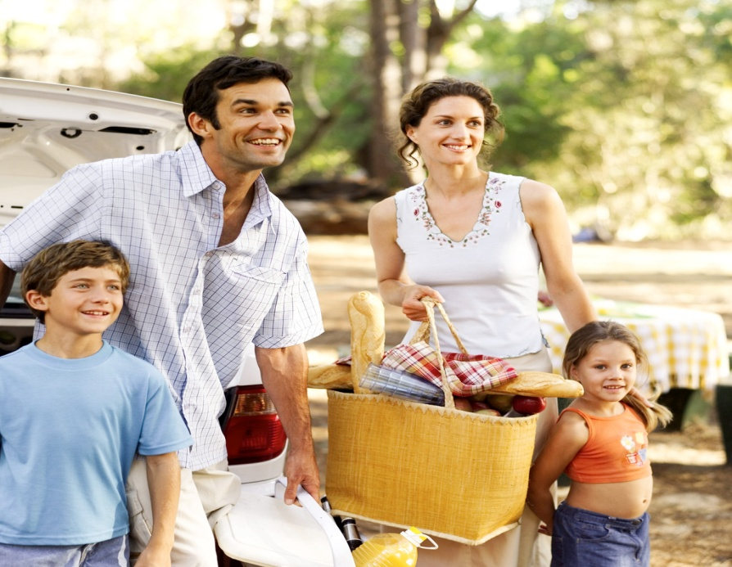
Один день из жизни ваших детей
Подготовила :
Воспитатель МБДОУд.с№68
Колосова Е.В.

Slide 2
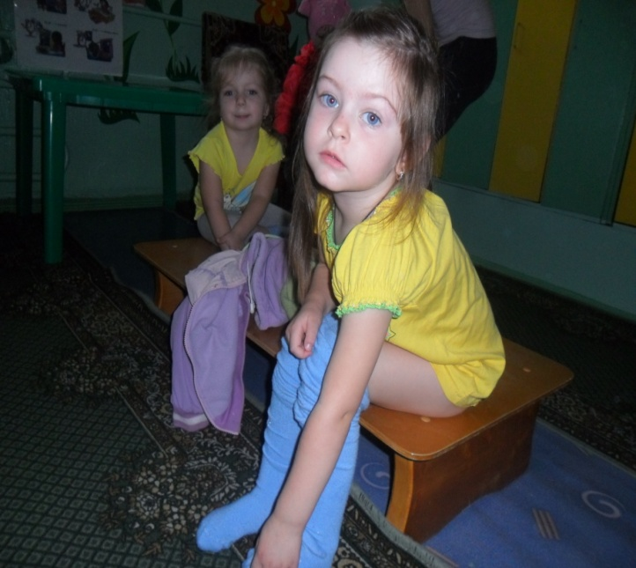
Утренний прием.
Собираются дети в младшую группу, а в это время мы продолжаем решать свои задачи. Мы учим их здороваться с взрослыми и сверстниками, называть себя и других по имени, воспитателей, помощников воспитателей, работников ДОУ по имени отчеству. Мы просим Вас тоже обращать внимание на это, помогать нам воспитывать у детей культуру общения.

Slide 3
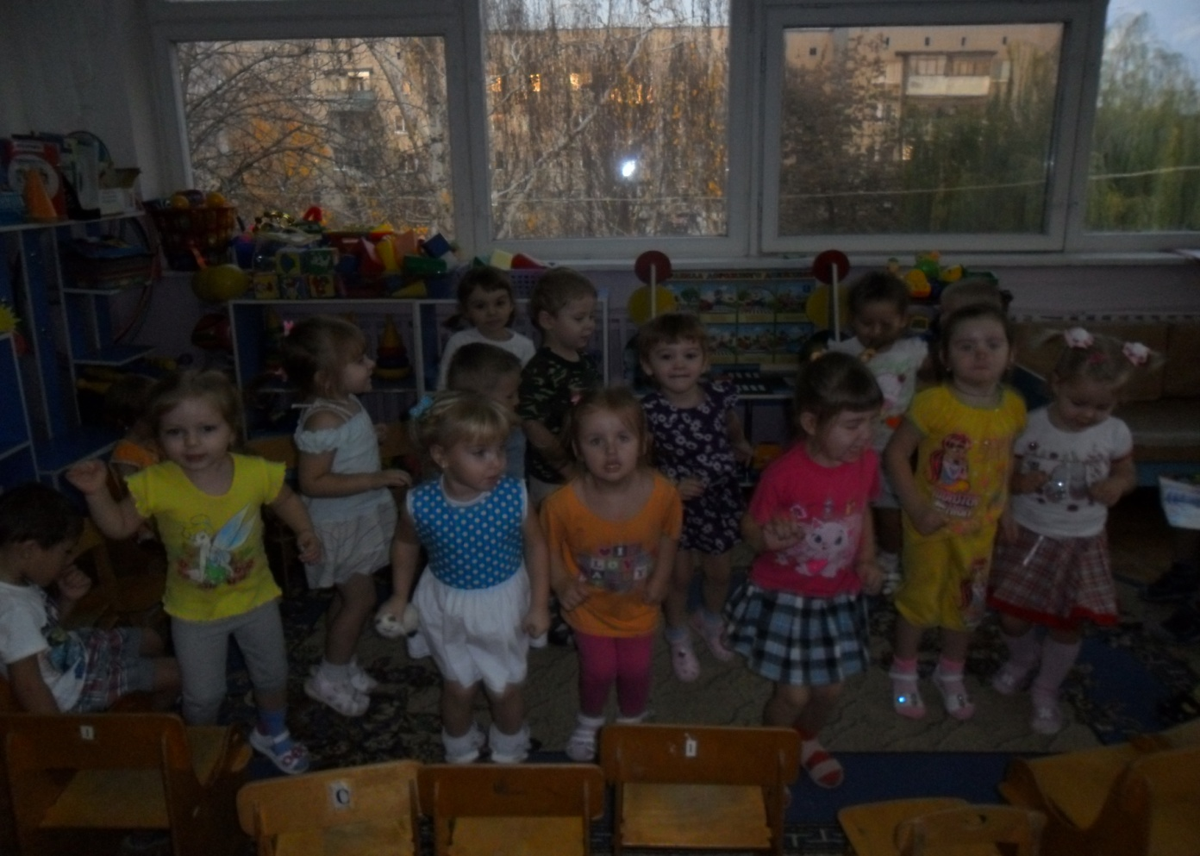
проводим утреннюю гимнастику .

Slide 4
Умывание. В нашей группе есть отдельная умывальная комната. У каждого ребенка свое полотенце, которое они находят по картинке. Мы учим детей закатывать рукавчики, аккуратно мыть руки, правильно пользоваться мылом, насухо вытирать руки полотенцем, вешать полотенце на свое место.

Slide 5
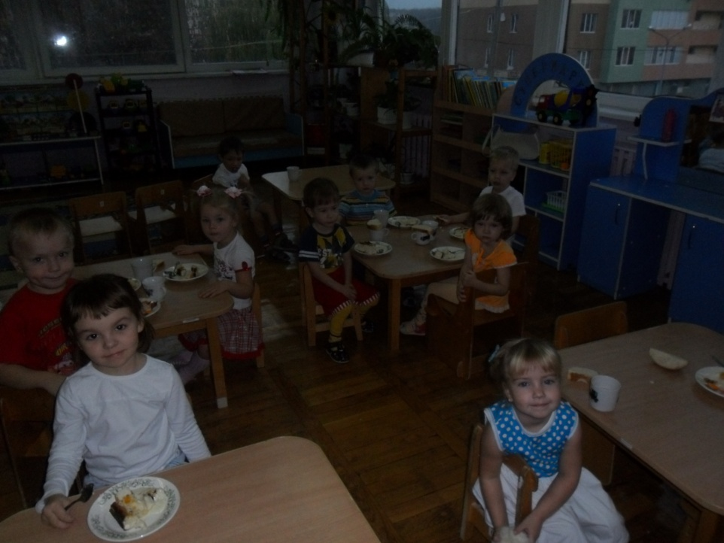
Завтрак, обед. За таким столом дети у нас завтракают, обедают и ужинают. Формируем навыки еды: учим не крошить хлеб, не проливать пищу, пережевывать пищу с закрытым ртом, учим правильно пользоваться ложкой, салфеткой, не выходить из-за стола, не дожевав пищу, благодарить. Учим правильно сидеть за столом.

Slide 6
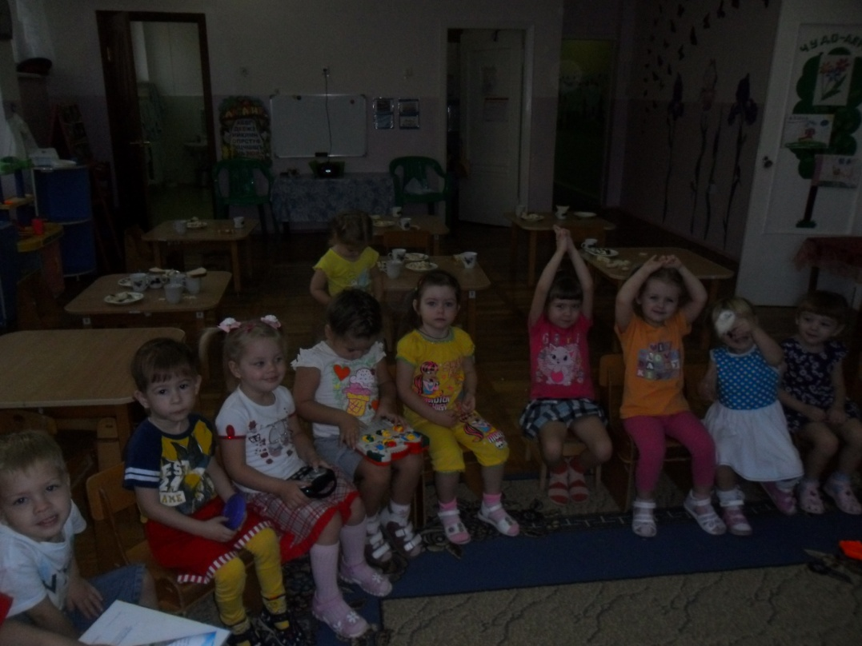
Мы работаем по программе « Воспитание и развитие в детском саду», под редакцией Вераксы, Комаровой , Васильевой. Я хочу вам представить основные разделы программы, по ФГОС ДО.
-физическое развитие;
-Познавательно-речевое развитие;
-Коммуникативно-личностное;
-Художественно-эстетическое развитие.

Slide 7
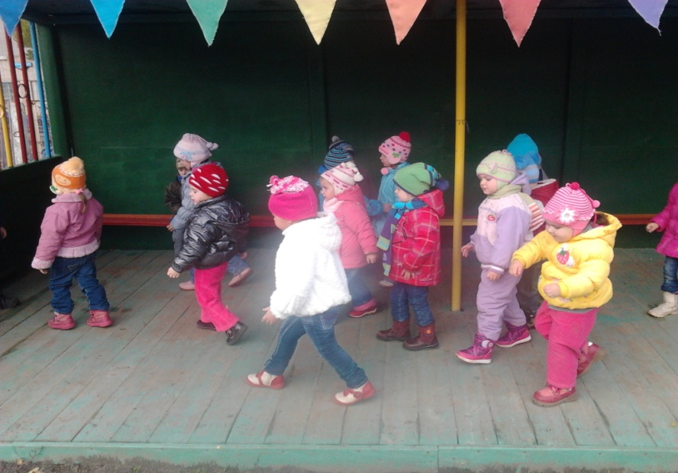
Прогулка
Прогулка. Мы учим детей одеваться и раздеваться в определенной последовательности при небольшой помощи взрослого. Большое внимание уделяется тому, чтобы дети разувались и обувались у порога! Вещи аккуратно вешаем и складываем в шкаф. Учим расстегивать пуговицы спереди, развязывать шнурки. Уважаемые родители, раздевая детей сами, выворачивайте, пожалуйста, вещи. Давайте детям больше самостоятельности, чтобы одевались сами. На прогулке мы: Наблюдаем за природой. Играем. Выполняем посильный труд.

Slide 8
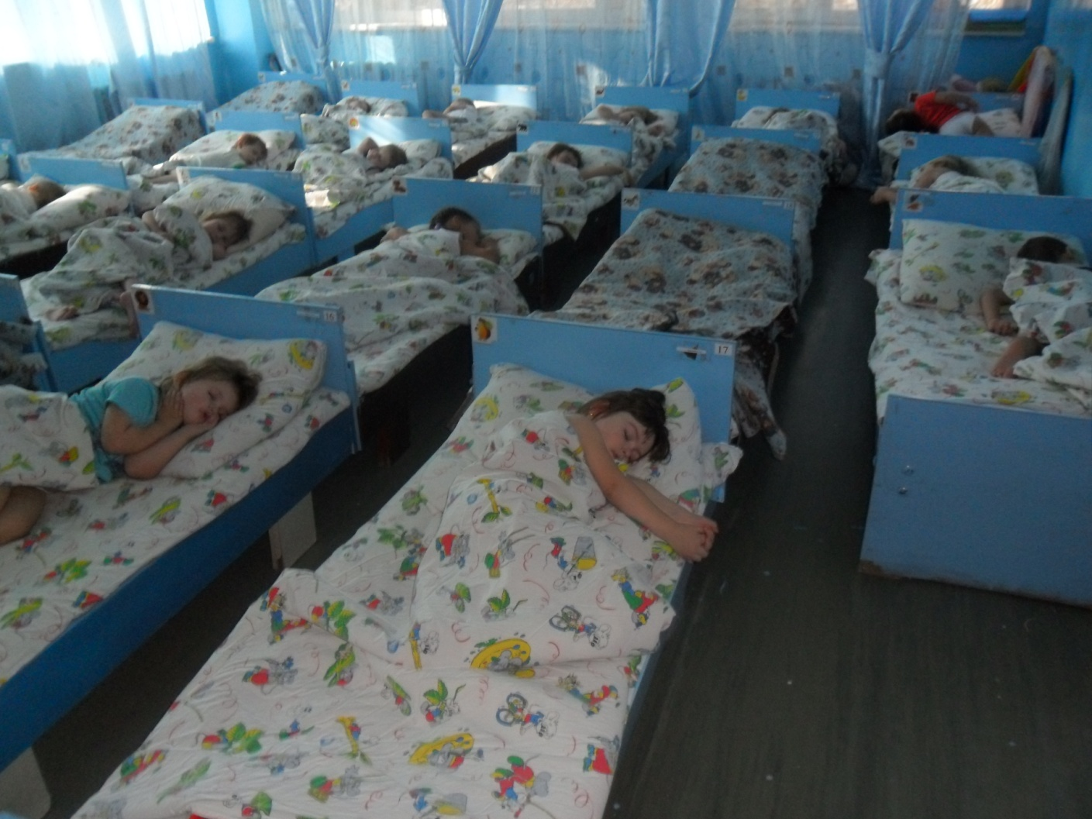
Сон.
Перед тихим часом мы так же приучаем детей раздеваться в определенной последовательности, аккуратно вешать вещи на стул.

Slide 9
После сна – зарядка после сна, игровая деятельность, дидактические игры (обучающие), закрепляются знания, полученные на од. Это развивающие игры «На что это похоже», «Что это такое», «Лото» и т.п.
-Строительные игры: Учить детей строить простейшие постройки: башенку (укладывать кирпичики друг на друга), машину (положить кубик на кирпичик), ворота, мебель (кровать, диван, стол, стул).
Театрализованные: Дети во время этих игр обыгрывают знакомые сказки, стихи.
--Сюжетно-ролевые: В нашей группе дети очень любят играть в сюжетные игры «Семья», «Больница», «Магазин».

Slide 10
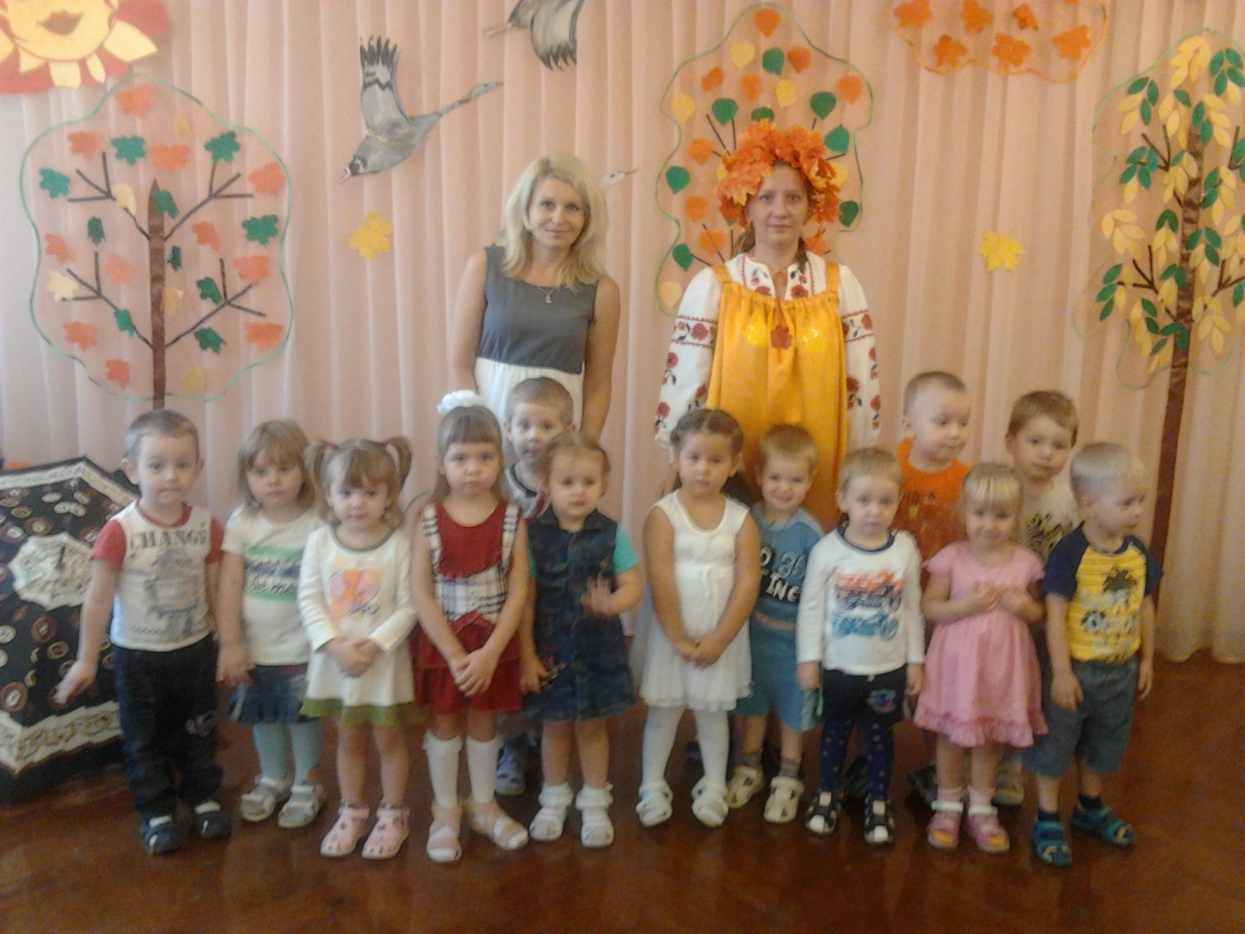
Праздники:
-праздник осени;
-Новый год;
8 марта;
Праздник Весны.

Slide 11
Спасибо за внимание!

